Slide 1
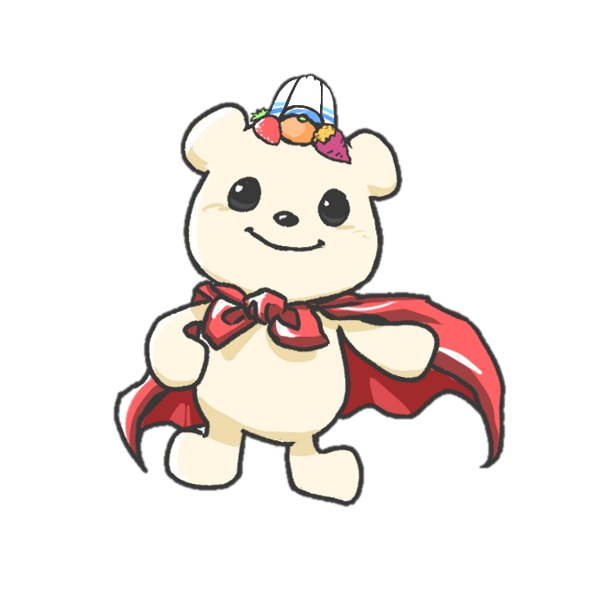

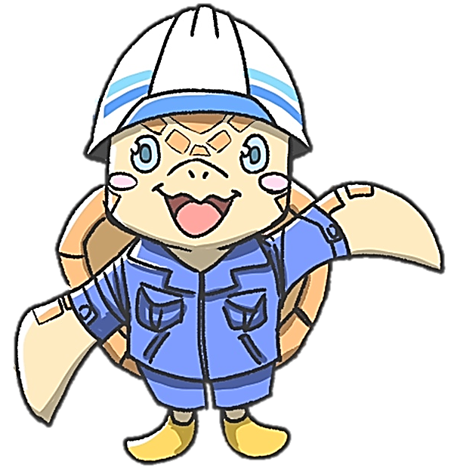

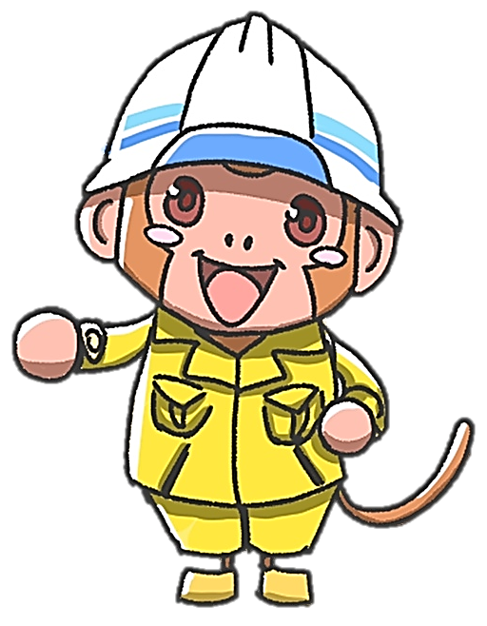
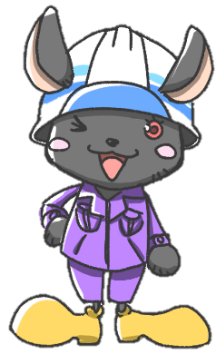





かごしま未来応援隊！
（愛称：KMO『Kagoshima Mirai Ouentai』）
全体版②
・名前なし
・名前あり
そらくん
しろくま隊長
マリンくん
りくちゃん
りばちゃん
さぼちゃん
アミちゃん

Slide 2
かごしま未来応援隊！
（愛称：KMO『Kagoshima Mirai Ouentai』）
しろくま隊長
りくちゃん
マリンくん
そらくん
さぼちゃん
りばちゃん
アミちゃん

